Slide 1
第6章：数组
数组案例分析

Slide 2
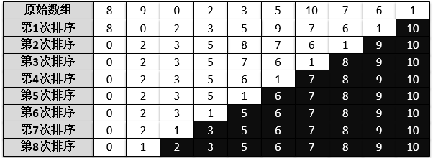
数组排序原理

Slide 3
范例：实现数组排序
class ArrayUtil { public static void sort(int data[]) { for (int x = 0; x < data.length; x++) { for (int y = 0; y < data.length - x - 1; y++) { if (data[y] > data[y + 1]) { // 当前内容大于后续内容 int temp = data[y]; // 数据交换 data[y] = data[y + 1]; // 数据交换 data[y + 1] = temp; // 数据交换 } } } } public static void printArray(int temp[]) { // 数组输出 for (int x = 0; x < temp.length; x++) { System.out.print(temp[x] + "、"); } System.out.println(); } } public class ArrayDemo { public static void main(String args[]) { int data[] = new int[] { 8, 9, 0, 2, 3, 5, 10, 7, 6, 1 }; // 排序原始数组 ArrayUtil.sort(data); // 排序 ArrayUtil.printArray(data);// 数组输出 } }

Slide 4
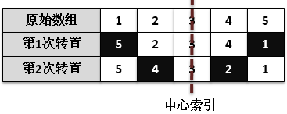
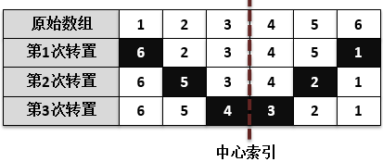
数组转置

Slide 5
范例：数组转置
class ArrayUtil { public static void reverse(int data[]) { int center = data.length / 2 ; // 确定转换的次数 int head = 0 ; // 【前索引】操作脚标 int tail = data.length - 1 ; // 【后索引】操作脚标 for (int x = 0 ; x < center ; x ++) {// 循环转置 int temp = data [head] ;// 数据交换 data [head] = data [tail] ;// 数据交换 data [tail] = temp ;// 数据交换 head ++ ;// 前索引自增 tail -- ;// 后索引自减 } } public static void printArray(int temp[]) { // 数组输出 for (int x = 0; x < temp.length; x++) { System.out.print(temp[x] + "、"); } System.out.println(); } } public class ArrayDemo { public static void main(String args[]) { int data[] = new int[] { 1, 2, 3, 4, 5, 6, 7, 8, 9 };// 排序原始数组 ArrayUtil.reverse(data) ;// 转置处理 ArrayUtil.printArray(data);// 数组输出 } }

Slide 6
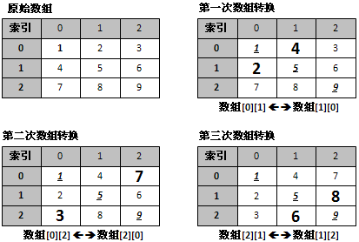
二维数组转置

Slide 7
范例：实现二维数组转置
class ArrayUtil { public static void reverse(int temp[][]) { // 数组转置 for (int x = 0; x < temp.length; x++) { for (int y = x; y < temp[x].length; y++) { int t = temp[x][y];// 行列交换 temp[x][y] = temp[y][x];// 行列交换 temp[y][x] = t;// 行列交换 } } } public static void printArray(int temp[][]) { // 数组输出 for (int x = 0; x < temp.length; x++) { for (int y = 0; y < temp[x].length; y++) { System.out.print(temp[x][y] + "、"); } System.out.println(); } System.out.println(); } } public class ArrayDemo { public static void main(String args[]) { int data[][] = new int[][] { { 1, 2, 3 }, { 4, 5, 6 }, { 7, 8, 9 } }; // 二维数组 ArrayUtil.reverse(data) ;// 转置处理 ArrayUtil.printArray(data);// 数组输出 }}

